Slide 1

Интерактивная книжка
«Весёлые овощи»
Автор-Костенко Наталья Владимировна, учитель начальных классов Б-Неклиновской СОШ

Slide 2
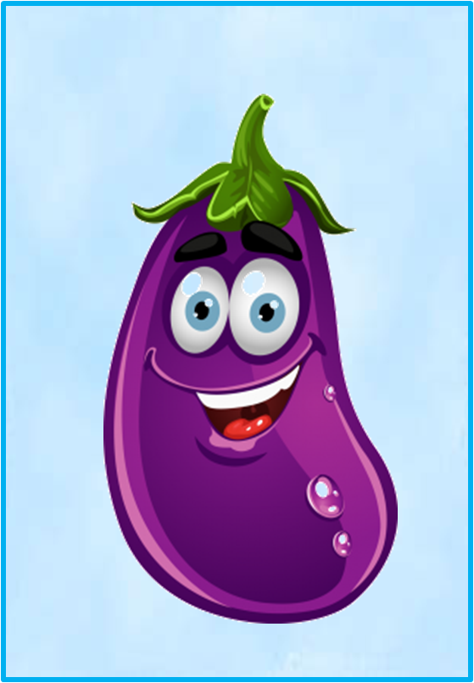

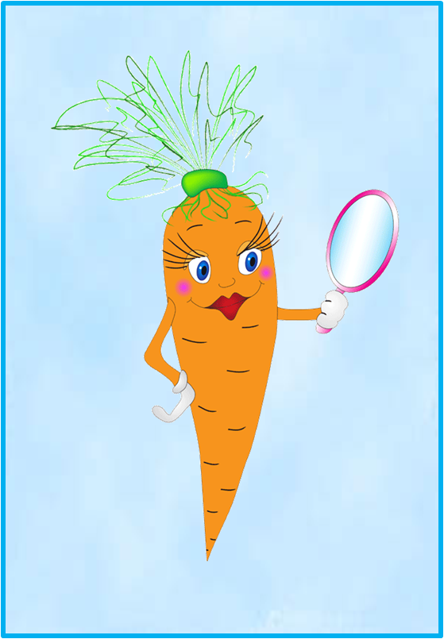


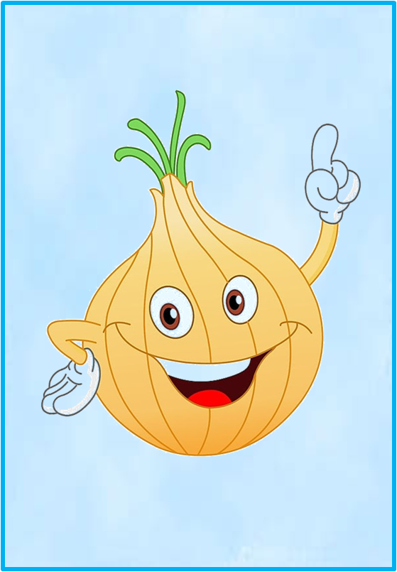
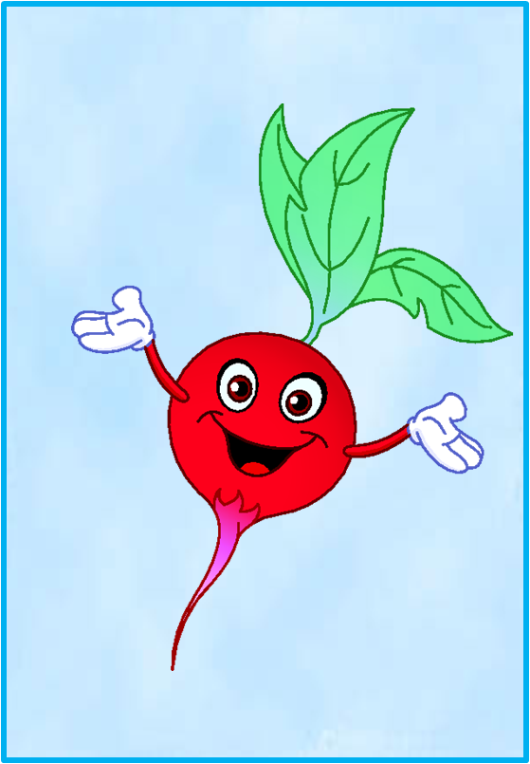

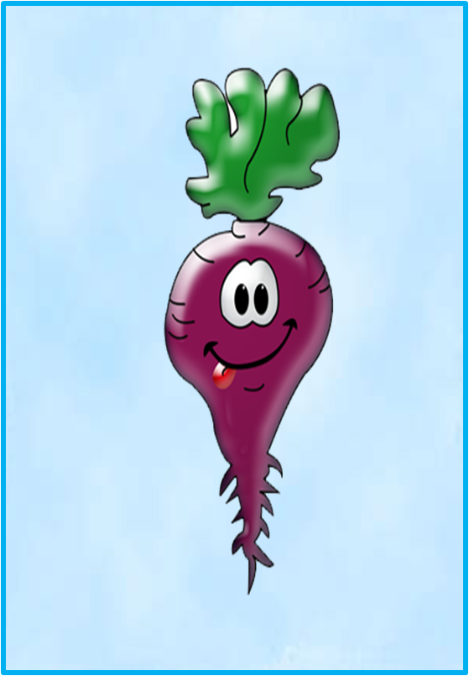








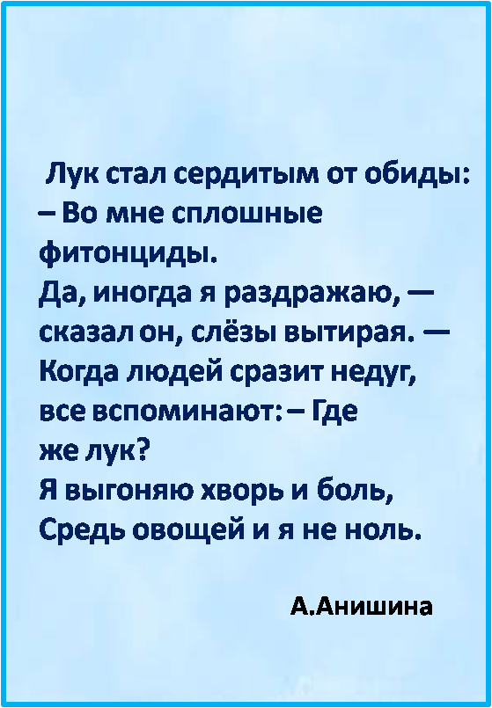







Slide 3
Интернет-ресурсы:
http://thumbs.dreamstime.com/x/igeles-mit-ernte-22043705.jpg -ёжик
http://stat17.privet.ru/lr/0a10fc5d2f2f3d6dbf64bf1885887f15 -фон
http://www.michaelmillerfabrics.com/media/catalog/product/cache/1/image/9df78eab33525d08d6e5fb8d27136e95/c/x/cx5518_cobalt.jpg -фон
http://img-fotki.yandex.ru/get/9504/16969765.18b/0_7d00b_cf7f32bf_M.png -тыква
http://img10.proshkolu.ru/content/media/pic/std/4000000/3965000/3964299-c09b324df4541834.png -баклажан
http://www.free-clip-art.com/members/content/gallery/Food_Clip_Art/fruit001-9-2004.gif -перец
http://www.coollady.ru/pic/0004/039/005_1.jpg -горох
http://img.lrytas.lt/show_foto/?id=436118&s=11&f=4 –лук
http://francheska45.f.r.pic.centerblog.net/f39dae6c.png -помидор
http://www.razvitierebenka.net/zagadki/kar/morkov.gif -морковка
http://img1.liveinternet.ru/images/attach/c/8/102/18/102018871_5177462_69727928_07_1_.png -чеснок
http://images.ua.prom.st/44230987_w640_h640_salat.png - капуста
http://borisova.3dn.ru/gramoty01/av-49955_kopija.png -свекла
http://www.coollady.ru/pic/0004/039/010_1.jpg -картофель
http://www.vgcc.org/images/radish.png -редиска
http://p6.storage.canalblog.com/65/89/937437/82207620_p.png -перец
http://seltorg.com/sites/seltorg.com/files/219_0.jpg -огурец
http://lovion.moy.su/news/stikhi_pro_baklazhan_stikhi_pro_ovoshhi/2014-08-08-33 -стихи
http://tanyakiseleva.ru/stixi-dlya-detej-pro-ovoshhi/ -стихи
http://didaktor.ru/shablony-dlya-vypolneniya-priyoma-listanie/ приём листания С.Н. Лебедева
http://goldina-myclas.ucoz.ru/logotip/risunok5.jpg логотип МК
http://goldina-myclas.ucoz.ru/avatar/shapka.png логотип сайта

